Slide 1
運動與觀光(下)
Sport and Tourism

Slide 2
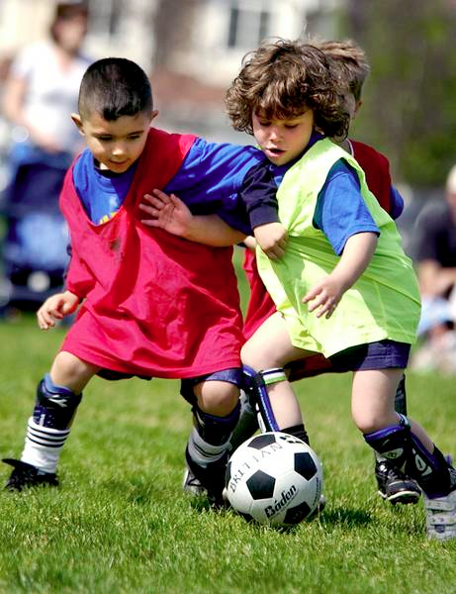
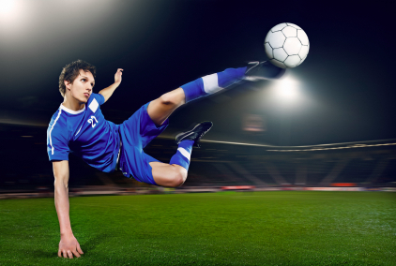
定義模式四: 依動機分
非正式
正式
競爭的目的
休閒/業餘
自我實現
Notes:
正式: 有組織型態的運動相關活動
非正式: 較偏休閒

Slide 3
生態 T
海洋 T
教育 T
純休閒
遺產/文化 T
Wilderness T
獎勵型 T
冒險 T
節慶
賽事情境
文化情境
人造情境
對運動的需求
自然相關情境
套裝行程
遊程情境
度假情境
其他經濟情境

Slide 4
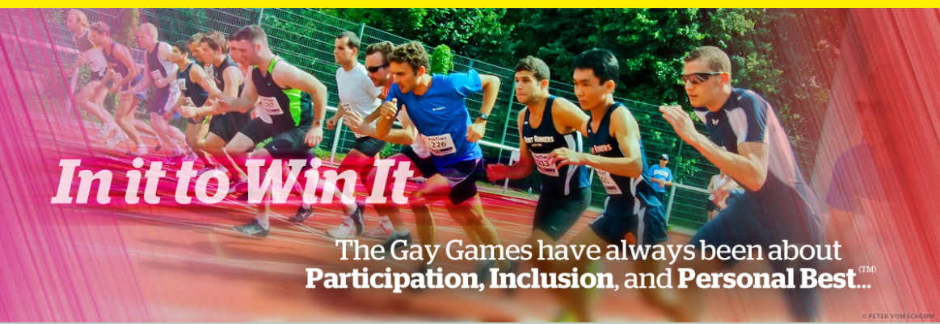

四年一次 世界同志運動會

Slide 5
定義模式五: 依目的地分
運動觀光景點（Sport tourism attractions）:
運動觀光渡假村（Sport tourism resorts）:
運動觀光游輪（Sport tourism cruises）:
運動觀光遊覽（Sport tourism tours）:
運動觀光賽會（Sport tourism events）:
如運動公園、山區、運動場、運動博物館。
提供各種運動設備及不同等級的活動機會及課程，讓遊客學習及體驗。如SPA度假村、高爾夫與網球度假村。
郵輪本身就像是渡假飯店，並有許多獨特的運動設備。
如運動選手出國比賽或訓練期間的住宿安排與遊程規劃。
如2016 RIO奧運或2018 FIFA 。
  Kurtzman and Zauhar(1997)

Slide 6
以道奇場館為例
http://bhcourier.com/wp-content/uploads/2013/04/Dodger-Stadium-540x303.jpg
Notes:
https://www.mlb.com/dodgers/ballpark/tours

Slide 7
Los Angeles Memorial Coliseum
http://images.performgroup.com/di/library/omnisport/15/8c/la-coliseum-012918-usnews-getty-ftr_8glgzz2x0fjv1odm1634zbqv3.jpg?t=1136113161&w=960&quality=70

Slide 8
Case: World Marathon
世界級的馬拉松賽事
Notes:
固力果跑跑人影片

Slide 9


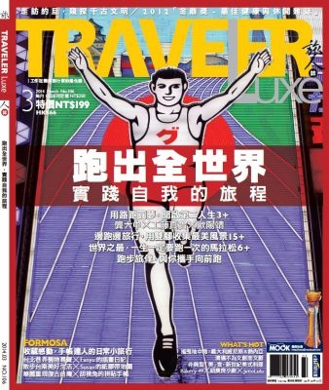


Slide 10
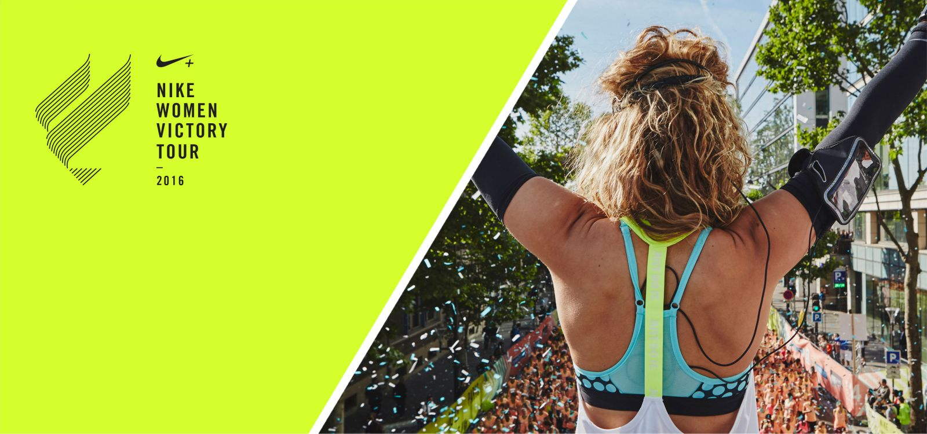
Nike 女性路跑計畫
Notes:
https://news.nike.com/news/2016-nikewomen-victory-tour

Slide 11
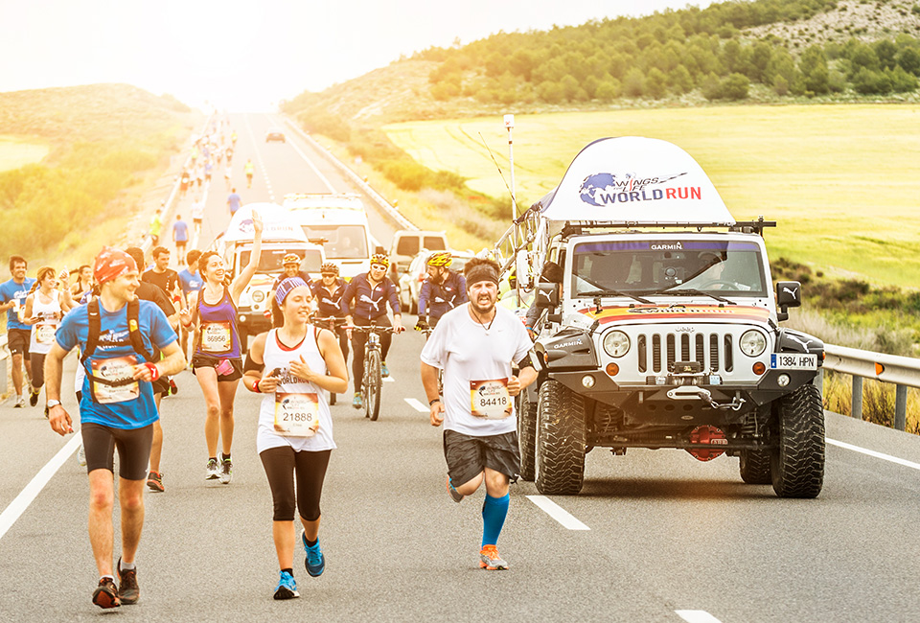

世界路跑-終結者號
Notes:
http://www.soonnet.org/Video/VideoWatch.aspx?M=0&V=12718

Slide 12
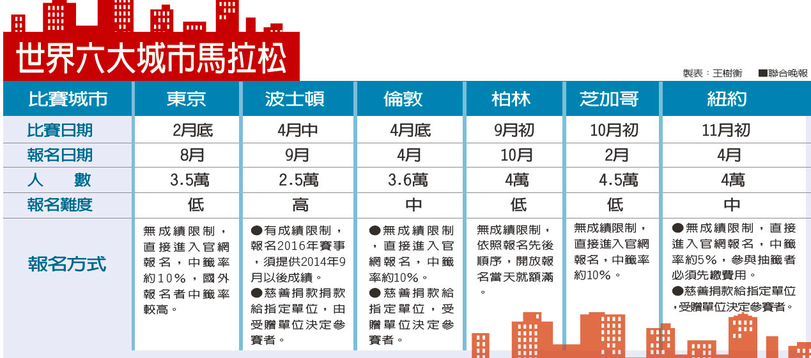
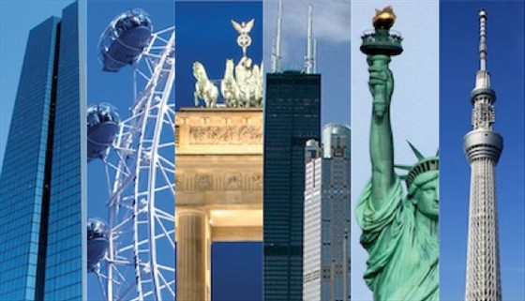
世界6大馬
Notes:
http://www.worldmarathonmajors.com/UK/

Slide 13

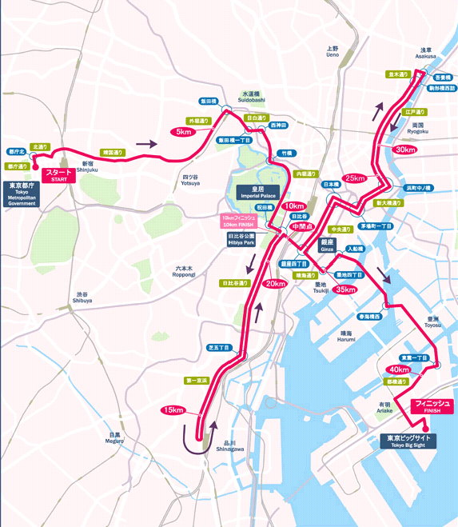
About Tokyo Marathon
2007年第一次辦理東京馬拉松
2013年成為世界馬拉松賽事之一
亞洲唯一的世界級馬拉松賽事
每年可吸引30萬人報名(抽籤)
只有36,000個幸運兒可參與賽事

Slide 14


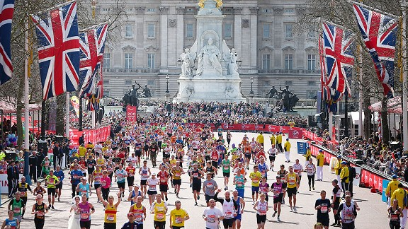

Slide 15
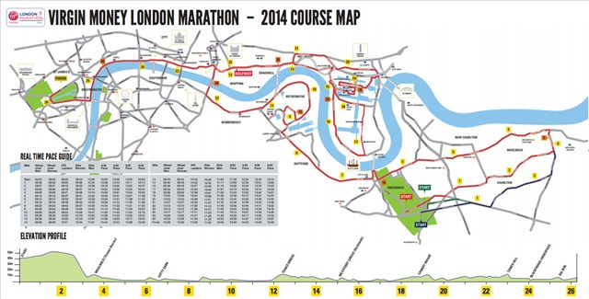
London Marathon
舉辦時間：約每年四月
報名方式：主要為網路抽籤
特色：世界最大慈善募款活動

Slide 16

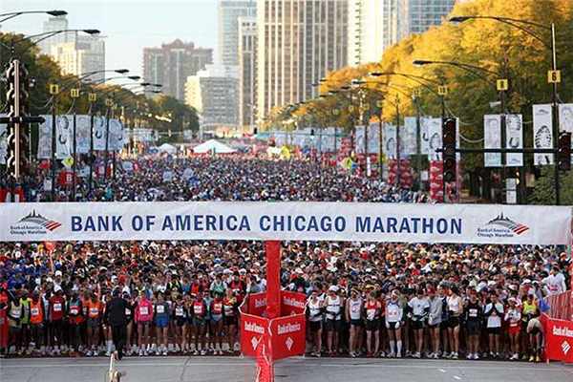

Slide 17

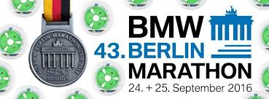
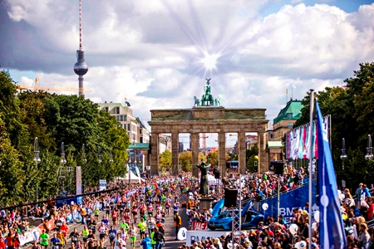

Slide 18

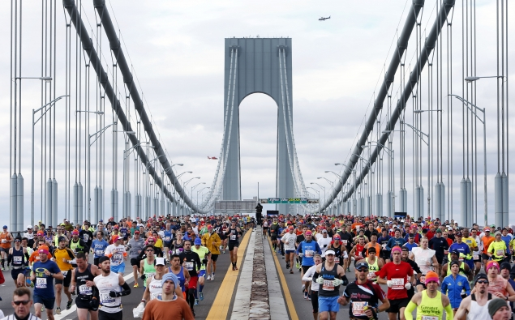

Slide 19
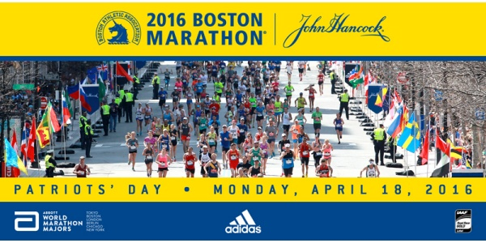
Boston Marathon 跑者聖殿
唯一有成績限制的馬拉松

Slide 20

每年愛國者日舉行
第一屆比賽創立於1897年
最高38,708人報名(100年)
最正式的馬拉松比賽
全世界最古老的馬拉松
Notes:
https://www.youtube.com/watch?v=qVtpGvRNI38

Slide 21
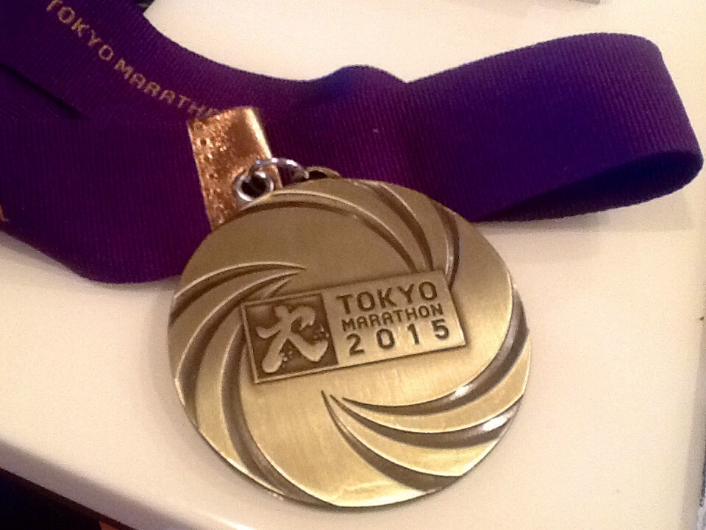
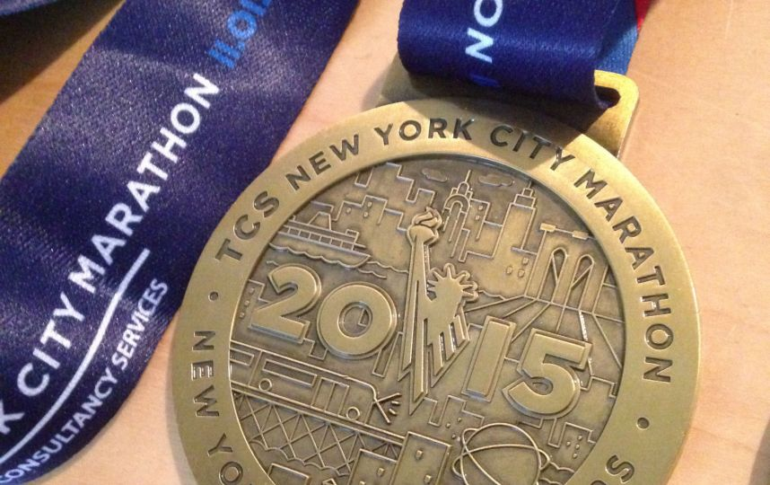

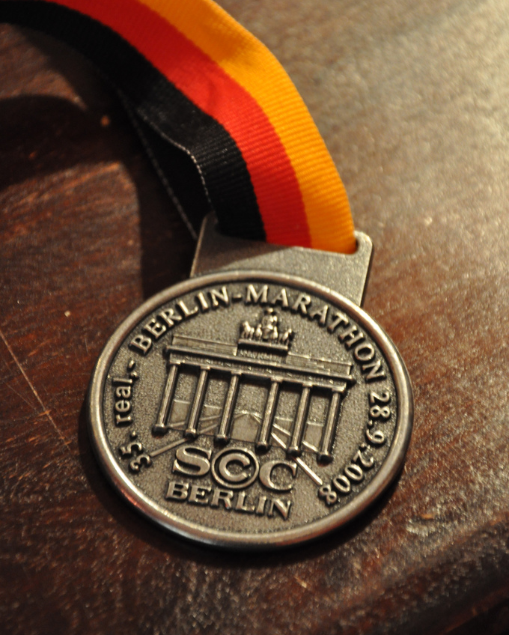

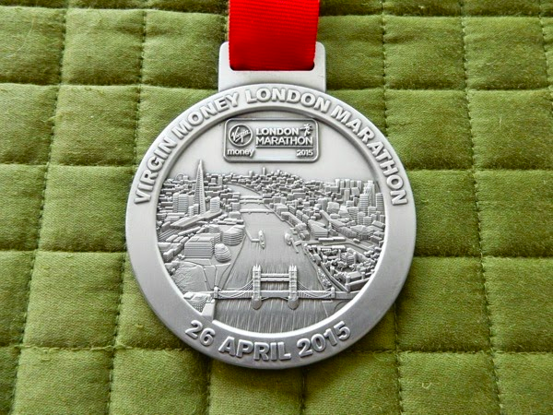

Slide 22
思考：
你參與過的觀光旅程中，是否包含運動的元素？
出國比賽的過程中，是否有把握機會於當地觀光？
你覺得運動觀光的重點為何？
以一個你喜歡的賽事為例，試著分析其中的觀光特質。

